Slide 1
موضوع: اصول تغذیه و بهداشت در ورزش
به نام خدا
تهیه کننده :لیدا غوره دان

Slide 2
اصول بهداشت و تغذيه ورزشي تعريف بهداشت :
بهداشت يك حالت كامل سلامت جسمي رواني و اجتماعي است . براي برخورداري از بهداشت خوب بايد نظافت و بهداشت اعضاي بدن تغذيه ، خواب و استراحت ، ورزش و تفريح ، عدم اعتياد ، مراقبتهاي پزشكي رعايت گردد و بهبود شيوه زندگي آموزش داده شود

Slide 3
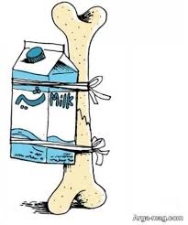
انواع بهداشت : بهداشت ورزشي ، بهداشت رواني ، بهداشت فردي
تعريف بهداشت ورزشي : بهداشت ورزشي را مي‌توان به شناخت و كاربرد مجموعه‌هاي ازعلوم و ورزشهاي تضمين كننده سلامت روحي و جسمي افراد درفعاليتهاي ورزشي اطلاق كرد كه موجب پيشگيري از بروز و اشاعه بيماريها و جلوگيري از صدمات جسماني در محيط ورزش مي گردد

Slide 4
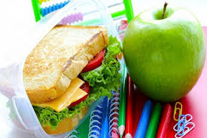
موازين بهداشت ورزشي و تغذيه :
هر فردي كه فعاليت جسماني مي‌كند به ازاي حركت و فعاليت خود نيازمند انرژي مي‌باشد . ميزان دريافت انرژي با استفاده از مواد غذايي بايد با سن ، جنسيت ، شدت تمرينات ، زمان و حجم تمرينات متناسب باشد

Slide 5
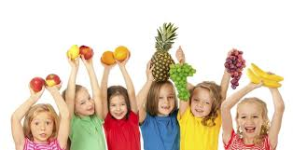
آشنايي با اصول تغذيه ورزشي :
كل انرژي روزانه پايه براي هرفرد تحت تاثير ميزان متابوليسم پايه ، زمان استراحت ، ميزان فعاليت بدني و بعضي عوامل ثابت مثل سن‌ ، ارث و جنسيت مي‌باشد . سطح انرژي روزانه پايه هرفرد با تمرينات ورزشي منظم افزايش مي‌يابد . دريافت انرژي مطلوب و مايعات با استفاده از مواد غذايي مناسب به حفظ سلامتي ورزشكار كمك مي‌كند

Slide 6
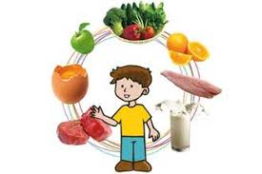
رژيم غذايي متعادل نيازهاي انرژي و مايعات كافي براي ورزشكاران فراهم مي‌كند اما رعايت پيشنهادات زير براي رژيم غذايي ورزشكاران مفيد به نظر مي‌رسد:
_ كنترل قد و وزن ورزشكاران و تهيه منحني براي هرفرد تعادل بين غذاي مصرفي و فعاليت بدني براي حفظ وزن متعادل .
- مصرف آب و مايعات بصورت مداوم قبل حين و بعد از تمرينات بدني
- صرف صحبانه به دوباره سازي منابع گليكوژني ازدست رفته درطول شب كمك نموده و موجب ذخيره سازي انرژي براي تمرين بعد ازظهر مي‌شود.

Slide 7
ماده غذايي | اصل مهم
كربو هيدرات | توليد انرژي براي سوخت عضلاني از نشاسته قندها و گليكوژن كنترل چربي كلسترول و كمك به هضم غذا توسط فيبرها كمك به جذب آب و مواد غذايي
پروتئين | منبع انرژي درصورت كاهش منابع كربو هيدراتي توليد اسيد آمينه هاي اساسي وساده پايه براي ساخت آنزيمها هورمونها و آنتي باديها ساخت با فتهاي جديد دردوران رشد ، بهبود جراحتها و ترميم بافتها كنترل تعادل مايعات درسطوح داخل و خارج سلولي انتقال ويتامينها موادمعدني و چربيها درخون و سطوح سلولي
چربيها | انتقال ويتامينها ي محلول در چربي (A,D,E,k) توليد اسيدهاي چرب مورد نياز بدن و ماده پايه در توليد هورمونها توليد انرژي براي فعاليتهاي با شدت پايين و متوسط كمك به احساس كامل شدن از غذا يا سيري
ويتامينها | اعمال بافتي و كمك اعمال و سلامتي ارگانها (ويتامين A به كار چشم كمك مي‌كند) افزايش ايمني و خاصيت آنتي اكسيداني درمقابل آسيبهاي اكسيداتيو (ويتامينهايA,C,E ) كنترل متابوليسم يا سوخت و ساز انرژي درتمرينات بدني (ويتامينهاي گروه B كمپلكس) كمك به جذب مواد غذايي ضروري (ويتامينD موجب جذب كلسيم و فسفر غذا مي گردد) حفظ و توسعه اعمال سيستم عصبي (اسيد فوليك و تيامين )
مواد معدني | استحكام و محافظت از استخوانها و دندانها (كلسيم ، فسفر و منزيم ) (فلورايد) ايجاد ارتباطات عصبي (منزيم و كلسيم ) انتقال اكسيژن به سلولها و دي اكسيد كربن از آنها (اهن) كنترل تعادل آب بدن و حفظ حجم خون ( سديم و پتاسيم ) كنترل سطح PH ( اسيدي يا بازي شدن مايعات بدن كه همواره بايد كمي اسيدي باشد) كنترل آنزيمهايي كه درتوليد انرژي نقش دارند (روي )

Slide 8
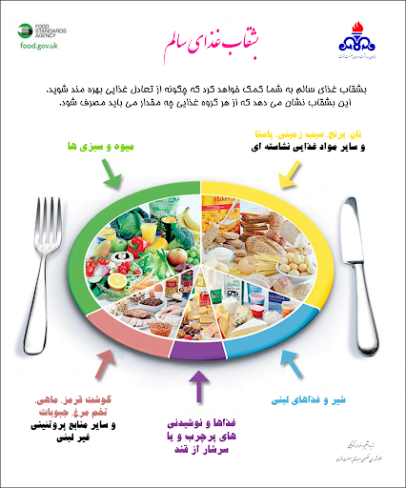
استفاده از موادغذايي مختلف غذاهاي سبك با حجم كم و كالري بالا همچنين پيشنهاد مي‌گردد كه مصرف غذا را دردوره‌هاي منظم درطول روز پخش نمايند زيرا باعث سهولت دردسترسي منابع انرژي درفعاليت بدني مي‌شود.
- غذاهايي برپايه چربي بايد محدود شود بخصوص هنگام تمرينات و قبل از مسابقات . همچنين توصيه مي‌گردد از چربيهاي غيراشباع گياهي استفاده شود . البته چربيهاي موجود در مواد غذايي براي برآورده كردن نيازهاي انرژي از اين ماده غذايي كافي مي‌باشد.

Slide 9
استفاده از موادغذايي مختلف غذاهاي سبك با حجم كم و كالري بالا همچنين پيشنهاد مي‌گردد كه مصرف غذا را دردوره‌هاي منظم درطول روز پخش نمايند زيرا باعث سهولت دردسترسي منابع انرژي درفعاليت بدني مي‌شود.
- غذاهايي برپايه چربي بايد محدود شود بخصوص هنگام تمرينات و قبل از مسابقات . همچنين توصيه مي‌گردد از چربيهاي غيراشباع گياهي استفاده شود . البته چربيهاي موجود در مواد غذايي براي برآورده كردن نيازهاي انرژي از اين ماده غذايي كافي مي‌باشد.

Slide 10
گروه نان ، غلات ، برنج باردرروز (4-11) | يك برش كوچك نان سبوسه 2/1 فنجان ماكاروني ، برنج يا غلات پخته شده يك بيسكويت كوچك يا 3 تا 4 كراكر كوچك
گروه سبزيجات بار در روز (3-5) | 2/1 فنجان سبزيجات خام و پخته 1 فنجان برگهاي سبز مثل كاهو 4/3 فنجان آب سبزيجات
گروه ميوه‌ها باردر روز (3-2) | 1 پرتقال يا موز متوسط ، سيب 2/1 گريپ فروت 4/3 فنجان آبميوه 2/1 فنجان توت ، كنسرو ميوه يا ميوه خشك
گروه لبنيات بار در روز (3-2) | 1 فنجان شير يا ماست 2 تكه پنير فرآوري شده 28 گرمي
گروه پروتئين بار در روز (3-2) | 60-90 گرم گوشت لخم پخته 150-200 گرم مرغ يا ماهي ا عدد تخم‌مرغ 2 قاشق سوپخوري كره بادام زميني 2/1 فنجان لوبيا يا عدس يا نخود پخته

